Slide 1
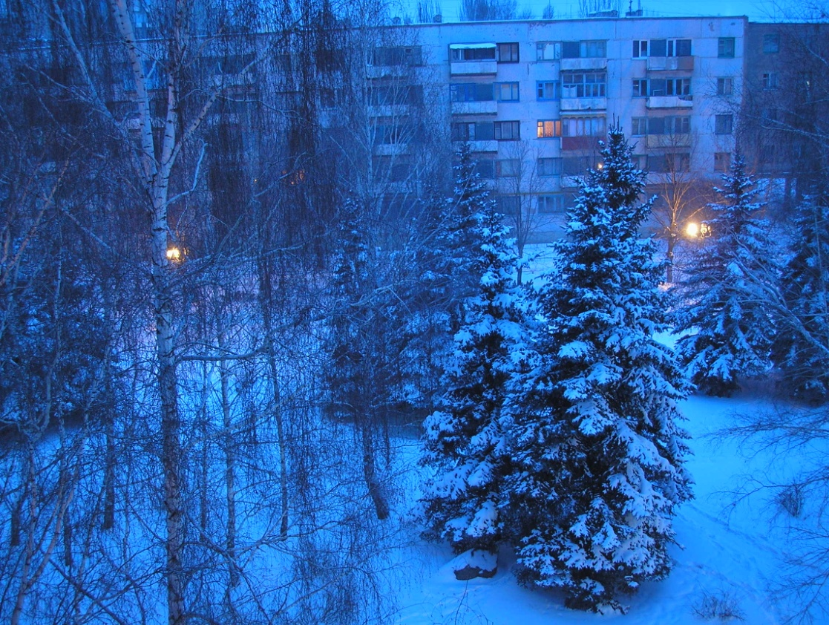
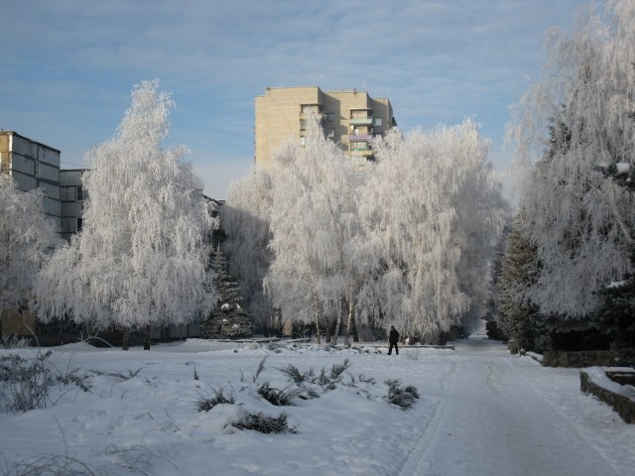
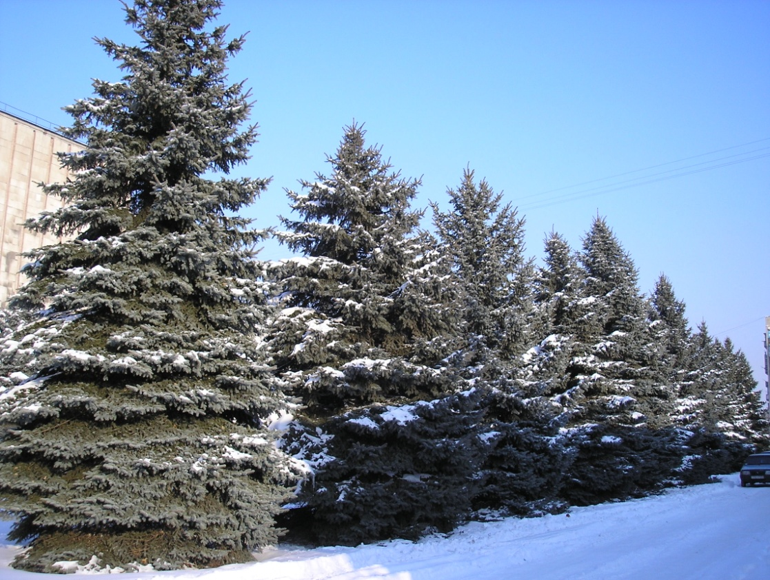
Порівняльний аналіз елементів погоди зимового сезону у Світлодарську
Роботу виконала
учениця 5(9)Укласу
Ємченко Юлія керівник
Кременчугська Т.С.

Slide 2
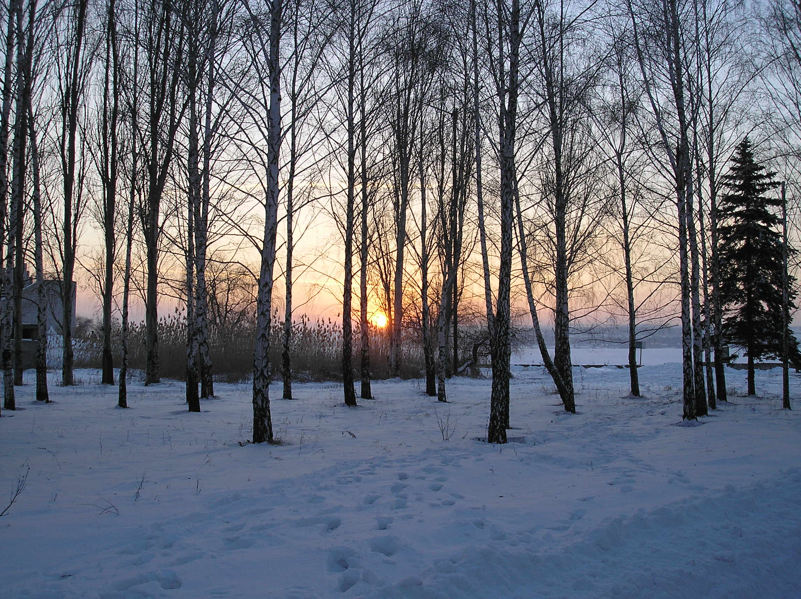
Мета роботи:
Аналіз коливань показників елементів зимової погоди рідного краю.

Slide 3
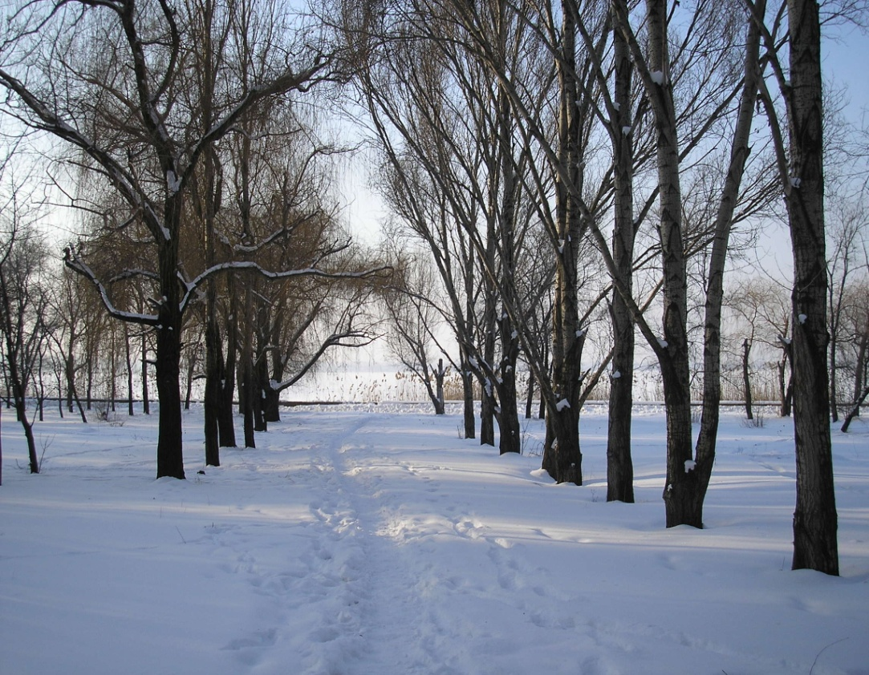
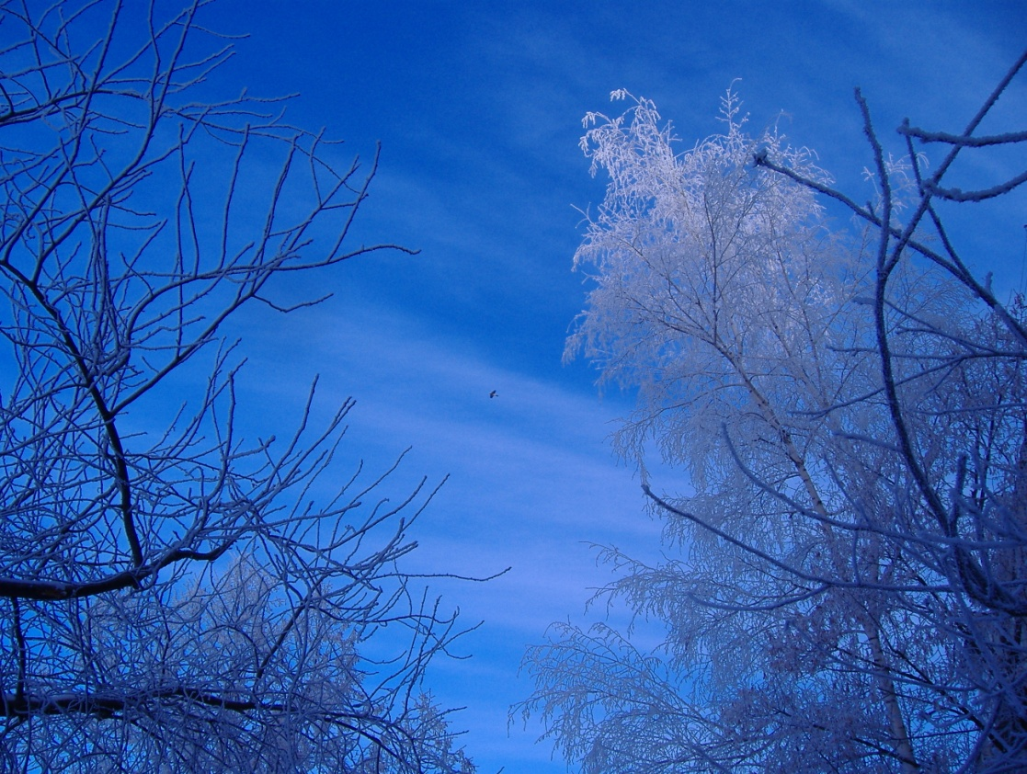
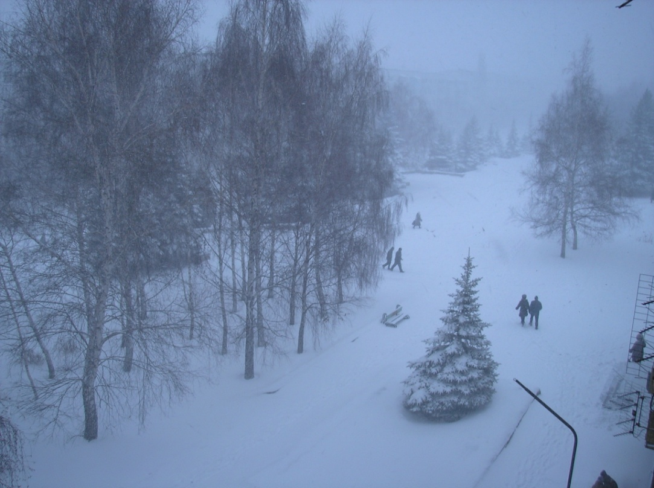
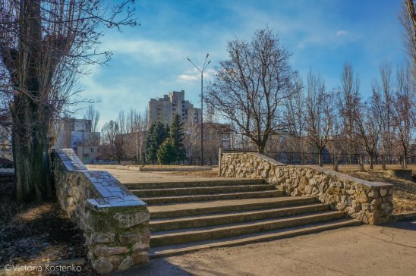

Slide 4
Завдання дослідження:
Обробити матеріали календарів погоди кабінету географії;
Надати матеріали у вигляді таблиць, графіків, діаграм;
Порівняти отримані результати за 4 роки;
Виявити причини коливань елементів погоди.

Slide 5
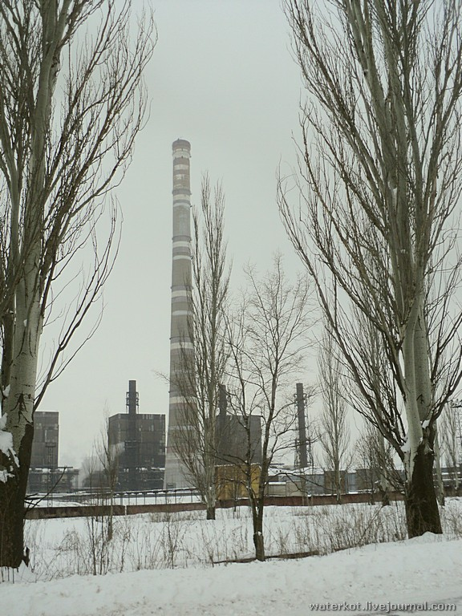
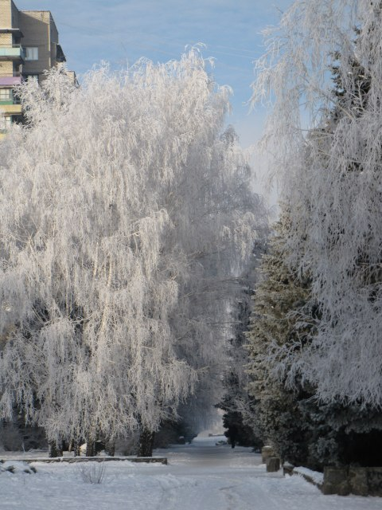
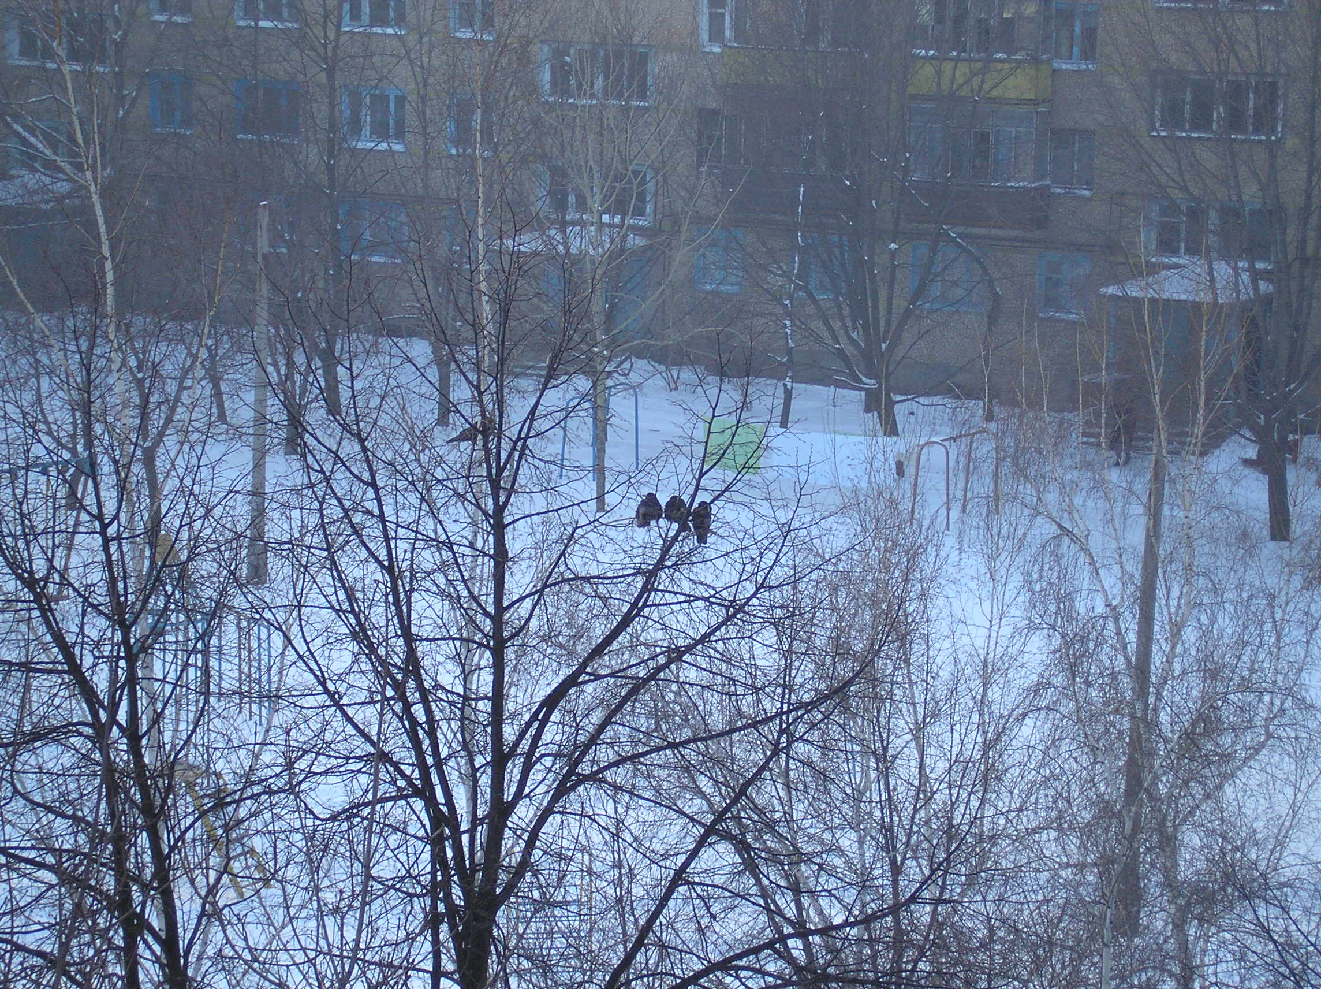

Slide 6
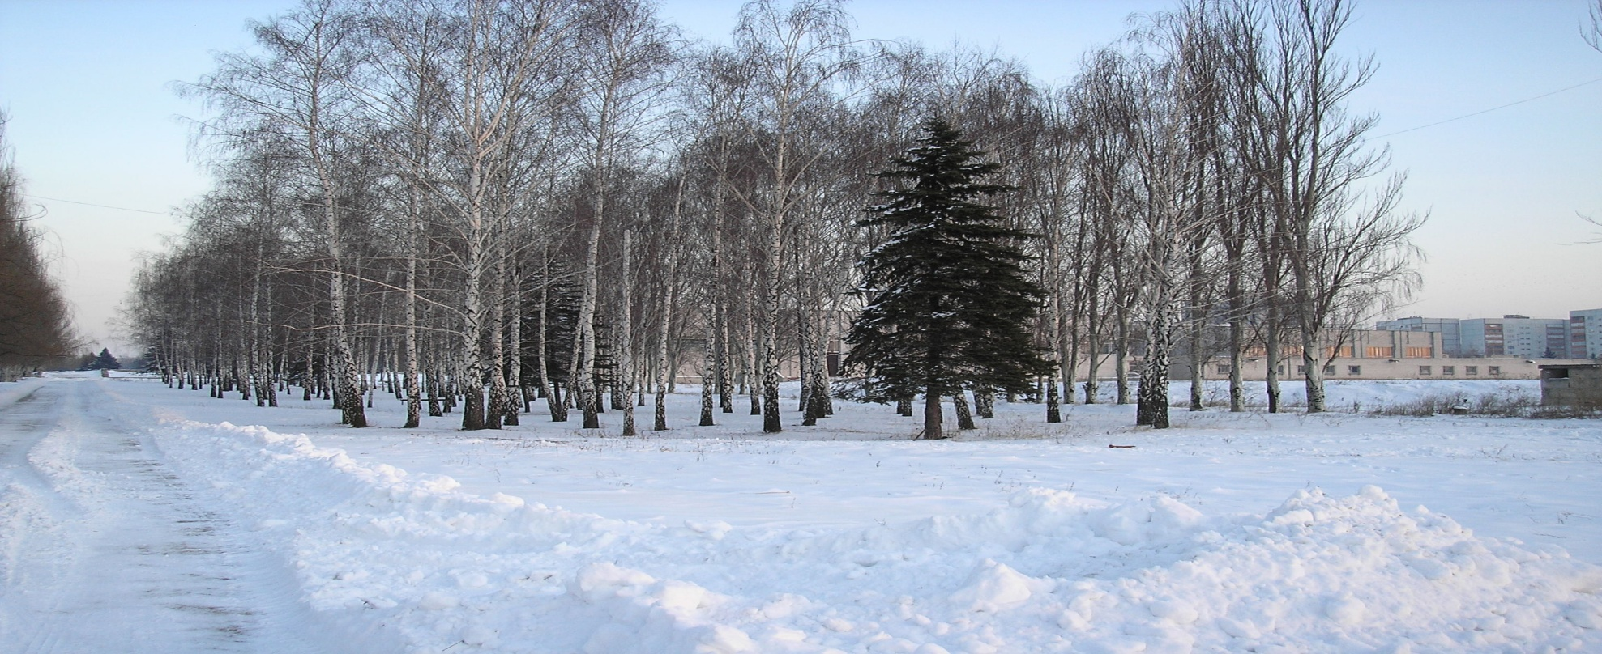
Що таке погода?
Погода — сукупність метеорологічних елементів та атмосферних явищ, що постійно змінюються та спостерігаються на певний момент часу у конкретній точці простору.
Поняття «Погода» відноситься до поточного стану атмосфери, на відміну від поняття «Клімат», що характеризує середній стан атмосфери протягом тривалого періоду часу.

Slide 7
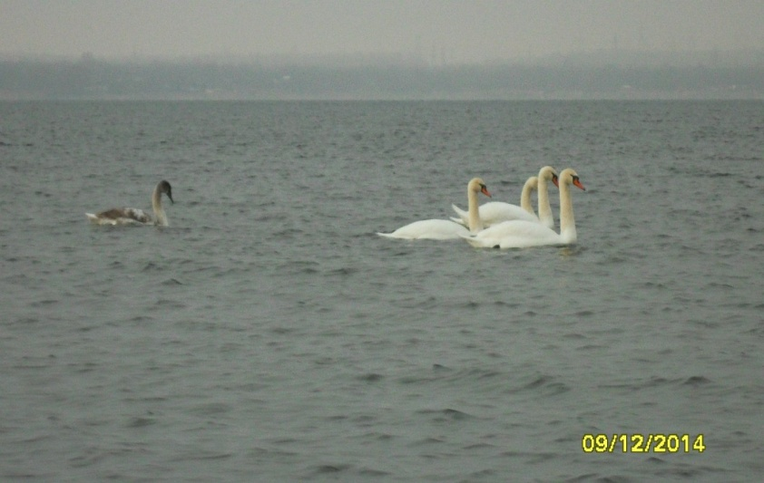
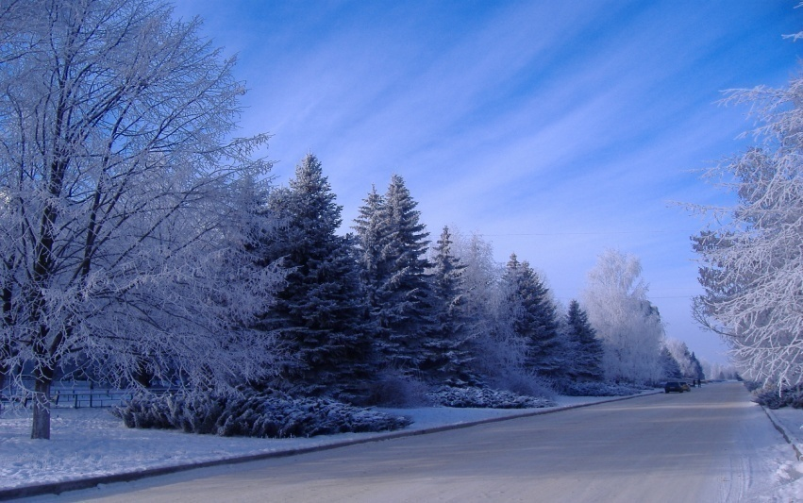
Чому погода мінлива?
Виокремлюють періодичні та неперіодичні зміни погоди.
Періодичні зміни погоди залежать від добового й річного руху Землі.
Неперіодичні обумовлені перенесенням повітряних мас. Вони порушують нормальний хід метеорологічних елементів.
Неспівпадання фази періодичних змін з характером неперіодичних призводять до найбільш різких змін погоди.

Slide 8
Особливості зимової погоди в Україні
Початком вважають дату стійкого переходу середньодобової температури повітря через 0 ° С у бік зниження.
Тривалість змінюється в широких межах: на північному сході зима триває вдвічі довше (120-130 днів);
Теплий з трьох зимових місяців - грудень, холодний - січень, іноді - лютий
Найнижча середня температура повітря (-7 ...- 8 ° С) в січні відзначається на північному сході, сході і в Українських Карпатах.
Лютий за температурним режимом мало відрізняється від січня.
Характерна особливість - відлиги (щорічно 8-10 періодів).
Залежно від особливостей розвитку атмосферної циркуляції зими поділяють на аномально теплі і аномально холодні.
Теплі зими спостерігаються при виході циклонів атлантичного або середземноморського походження.
Холодні зими бувають під час вторгнення арктичних повітряних мас. Такі зими складають 20% від загального їх числа.
При сильних потоках холоду на сході і північному сході спостерігаються низькі (абсолютний мінімум) значення температур (-42 ...- 40 ° С).
Кількість опадів взимку найменша, але вони досить тривалі, переважно у вигляді снігу і дощу.

Slide 9
Особливості зимової погоди в Донецькій області
Початок зими визначається за датою переходу середніх добових температур повітря через -0 °;
Тривалість зимового періоду на півночі області близько 2,5 місяців (з І декади грудня по березень), на півдні - до 2 місяців (з І декади січня по ІІ декаду лютого);
Зима зазвичай м'яка, малосніжна, похмура з нестійкою погодою, хуртовинами, ожеледдю, частими сильними відлигами;
Але нерідко зима буває тривалою і суворою.
Notes:
лосніжна

Slide 10
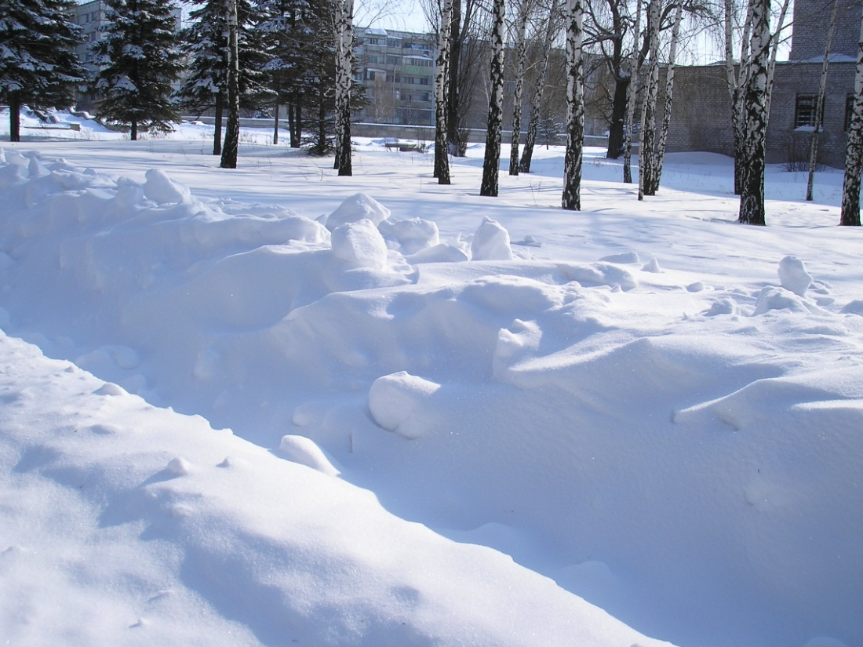
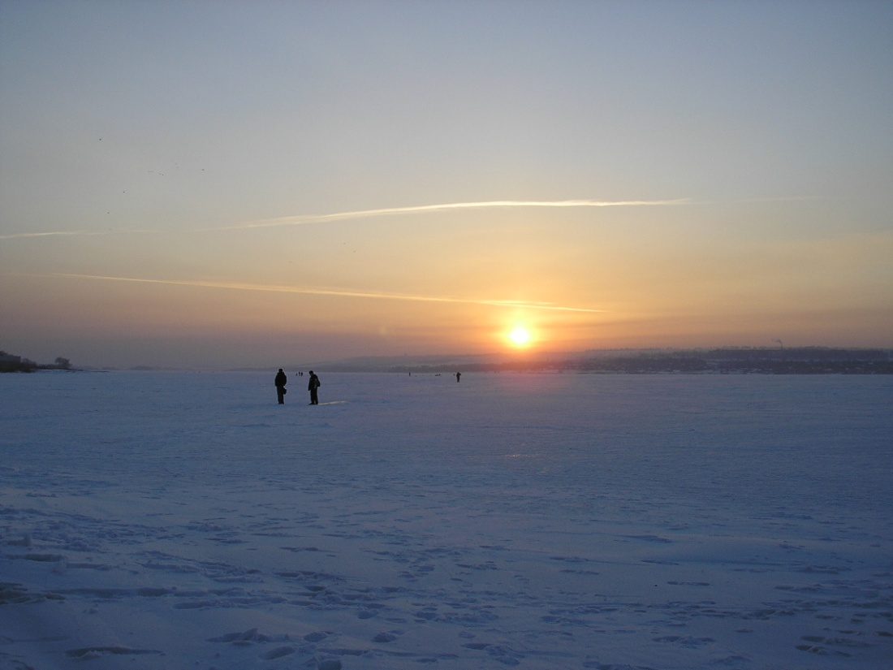
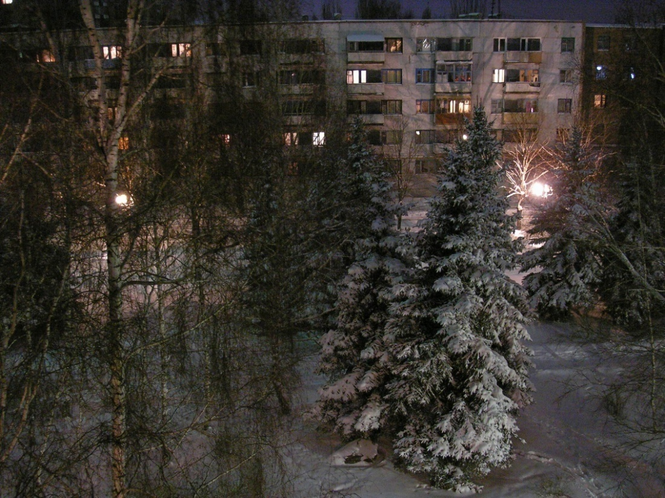
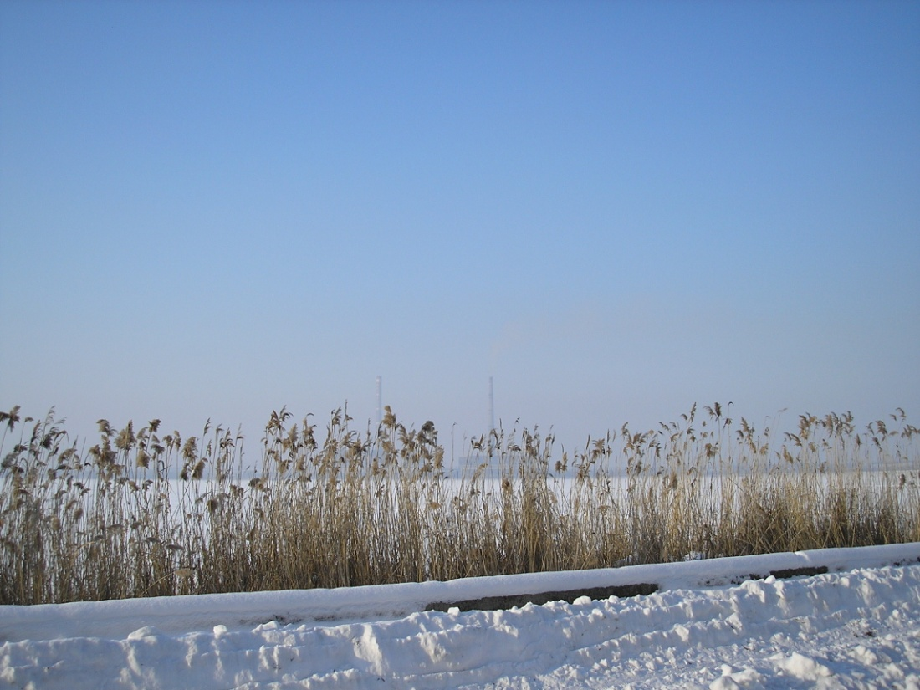
Результати спостережень за погодою

Slide 11
Середньомісячні денні температури

Slide 12
Грудень

Slide 13
Роза вітрів і хмарність-грудень

Slide 14
Роза вітрів і хмарність-грудень

Slide 15
Роза вітрів і хмарність-грудень

Slide 16
Роза вітрів і хмарність-грудень

Slide 17
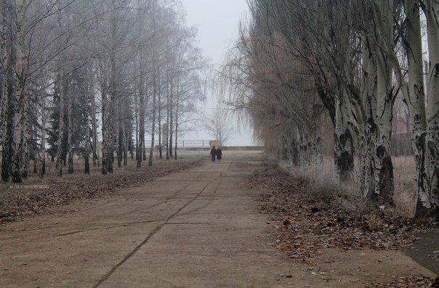
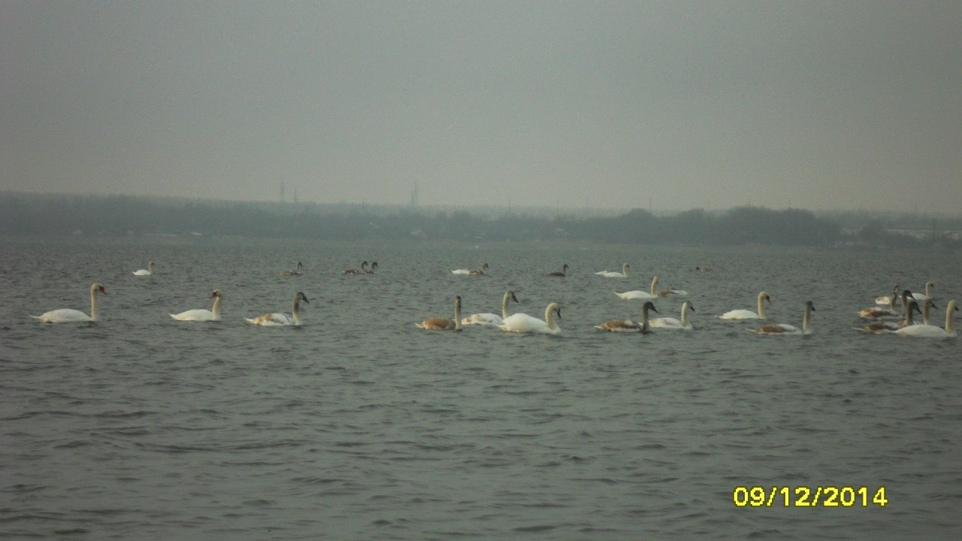
Висновок: Грудень
Max t◦ + 12˚ зафіксована в 2009 р, min t◦ - -15˚ в 2013р .;
Температурний режим 2006 р відрізнявся більш високими показниками, також переважала похмура погода і з мінливою хмарністю погода, що обумовлено циклональним станом атмосфери;
Грудень 2013 р був холоднішим, переважала ясна з мінливою хмарністю погода, викликана пануванням вітрів східних напрямків і антициклональною діяльністю.

Slide 18
Січень

Slide 19
Роза вітрів та хмарність - січень

Slide 20
Роза вітрів та хмарність - січень

Slide 21
Роза вітрів та хмарність -січень

Slide 22
Роза вітрів та хмарність - січень

Slide 23
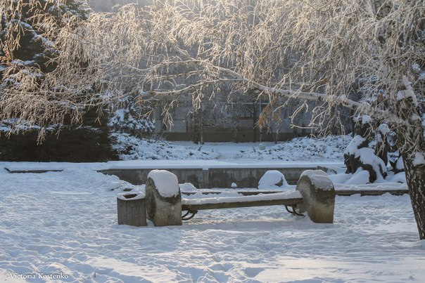
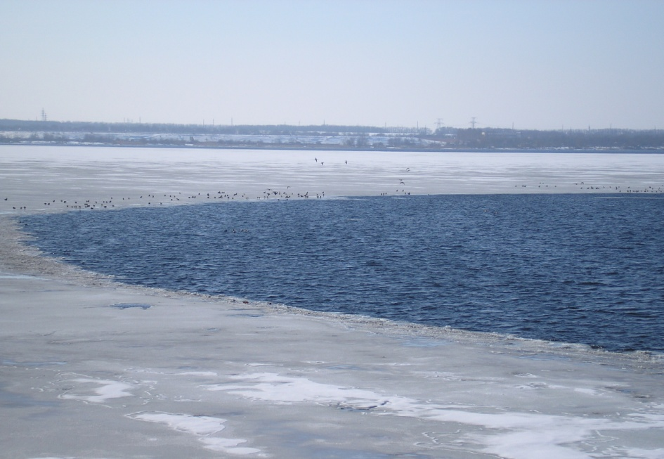
Висновок:Січень
Max t◦ + 11˚ зафіксована в 2007, min t◦ - -18˚ в 2014р .;
Температурний режим 2007 р відрізнявся більш високими показниками, переважала похмура і з мінливою хмарністю погода, що було обумовлено циклональним станом атмосфери;
Січень 2014 виявився холоднішим, стояла похмура з мінливою хмарністю погода, з вітрами східних напрямків.

Slide 24
Лютий

Slide 25
Роза вітрів та хмарність - лютий

Slide 26
Роза вітрів на хмарність - лютий

Slide 27
Роза вітрів та хмарність - лютий

Slide 28
Роза вітрів та хмарність - лютий

Slide 29
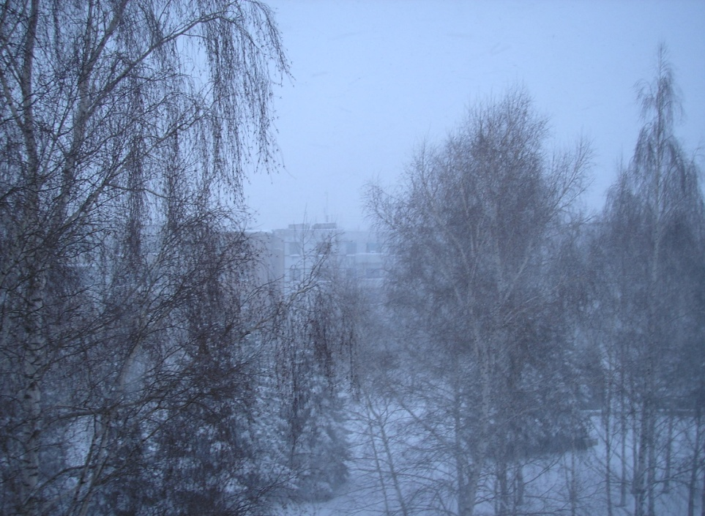

Висновок:Лютий
Max t◦ + 8˚ зафіксована в 2014 р., Min t◦ -14˚ в 2014р .;
Температурний режим 2007 р відрізнявся більш низькими показниками, спостерігалася ясна і з мінливою хмарністю погода, вітри східних напрямків;
Лютий 2009 і 2014 рр. виявився більш теплим, з переважанням вітрів східних напрямків.
У 2014 році спостерігалася велика амплітуда температур
(22 °), обумовлена зміною повітряних мас різного характеру і зміною циклональної і антициклональної діяльності.

Slide 30
Заключення
Для початку зими в нашому місті частіше характерні позитивні температури з похмурими днями.
У другій - третій декаді грудня температури поступово знижувалися.
За період спостереження аномально теплим виявився січень 2007 року.
В лютому місяці погода відрізнялася значною нестійкістю, зумовленої частою зміною повітряних мас.
Найбільша кількість снігу випала в грудні 2012 року (23 см), багатосніжним був січень 2013 року, дощовим - січень 2007 року.
Самим похмурим виявився грудень 2006 року.
У ході дослідження ми переконалися, що в залежності від особливостей розвитку атмосферної циркуляції переважали аномально теплі зими за період нашого спостереження.
Теплі зими спостерігаються при виході циклонів атлантичного або середземноморського походження.

Slide 31
Список літератури
1. В. Д. Симоненко «Очерки о природе Донбасса», Донецк – 1977г.
2. Фізична географія України: Підруч. для 8 кл. загальноостів. навч. закл./В. Ю. Пестушко, Г. Ш. Уварова. – К.: Генеза, 2008.
3. О. Я. Скуратович, Р. Л. Коваленко, Л. И. Круглик, Общая геогрфия, ученик для 6 класса общеобразовательных учебных заведений, Киев «Педогогічна преса» 2006.
4.http://otvety.google.ru/otvety/thread?tid=33cb47439849801b

